Slide 1
설계클래스 다이어그램
코드피플
버전 0.2

Slide 2
검 토 이 력
구분 | 직위 | 성명 | 검토일자 | 서명
작성자 | TA | 김진혁 | 2021-10-29 | 김진혁
PL | PL | 이광효 | 2021-10-29 | 강성진
DA | DA | 마창수 | 2021-10-29 | 마창수
UA | UA | 임나리 | 2021-10-29 | 임나리
AA | AA | 양기욱 | 2021-10-29 | 양기욱

Slide 3
제 · 개 정 이 력
개정번호 | 제·개정 페이지 및 내용 | 제·개정 일자
0.1 | 최초 작성 | 2021.10.29
0.2 | 클래스 다이어그램 수정 및 추가 | 2021.11.08

Slide 4
클 래 스 I D
No. | 구분코드 | 설 명
1 | BoardVO | 게시글의 데이터 클래스
2 | ReplyVO | 댓글의 데이터 클래스
3 | CertHRVO | 자격증-인재의 데이터 클래스
4 | CertificationVO | 자격증의 데이터 클래스
5 | AtchFileVO | 첨부파일의 데이터 클래스
6 | BoardPagingVO | 게시글페이징처리를을 위한 데이터 클래스
7 | CompanyPagingVO | 기업페이징처리를을 위한 데이터 클래스
8 | HRPagingVO | 인재페이징처리를 위한 데이터 클래스
9 | JobOpeningPagingVO | 채용공고페이징을 위한 데이터 클래스
10 | ComFavVO | 관심인재를 관리하는 데이터 클래스
11 | CompanyVO | 기업의 데이터 클래스
12 | EduCodeVO | 학력구분코드의 데이터 클래스
13 | EduVO | 학력의 데이터 클래스
14 | HRCardVO | 인재카드의 데이터 클래스
15 | HRCrrVO | 경력-인재의 데이터 클래스
16 | HRFavVO | 관심기업을 관리하는 데이터 클래스
17 | HRInfoVO | 인재기본정보의 데이터 클래스
18 | HRMyInfoVO | 인재상세정보의 데이터 클래스
19 | HRSearchVO | 인재검색의 데이터 클래스
20 | HRVO | 인재의 데이터 클래스
21 | JobGroupVO | 직군의 데이터 클래스
22 | ApplyVO | 지원의 데이터 클래스
23 | JobOpeningVO | 채용공고의 데이터 클래스

Slide 5
클 래 스 I D
No. | 구분코드 | 설 명
24 | JOCardVO | 채용공고카드의 데이터 클래스
25 | JobTitleVO | 직무의 데이터 클래스
26 | MemberVO | 회원의 데이터 클래스
27 | MessageVO | 메시지의 데이터 클래스
28 | prodVO | 상품의 데이터 클래스
29 | PLHRVO | 활동분야-인재의 데이터 클래스
30 | ProgLangVO | 활동분야의 데이터 클래스
31 | CityVO | 시도의 데이터 클래스
32 | ProvVO | 시군구의 데이터 클래스
33 | ScheduleVO | 일정의 데이터 클래스
34 | EachBoardPaging | 게시판 마다 페이징처리된 게시글 목록을 출력하는 클래스
35 | BoardPagingList | 페이징 처리된 게시글 목록을 출력하는 클래스
36 | BoardList | 게시글 목록을 출력하는 클래스
37 | BoardInsert | 게시글을 등록하는 클래스
38 | FileUpload | 게시글의 파일첨부를 수행하는 클래스
39 | BoardUpdate | 게시글을 수정하는 클래스
40 | BoardDelete | 게시글을 삭제하는 클래스
41 | UpdateBoardHit | 게시글의 조회수를 증가시키는 클래스
42 | UpdateBoardLike | 게시글의 좋아요를 증가시키는 클래스
43 | UpdateBoardRept | 게시글의 신고수를 증가시키는 클래스
44 | ReplyList | 댓글 목록을 출력하는 클래스
45 | ReplyInsert | 댓글을 등록하는 클래스
46 | ReplyUpdate | 댓글을 수정하는 클래스

Slide 6
클 래 스 I D
No. | 구분코드 | 설 명
47 | UpdateReplyLike | 댓글의 좋아요를 증가시키는 클래스
48 | UpdateReplyRept | 댓글의 신고수를 증가시키는 클래스
49 | CertList | 자격증 목록을 출력하는 클래스
50 | CertInsert | 자격증을 등록하는 클래스
51 | GoMyPage | 로그인 상태에 맞는 마이페이지 화면을 분류하는 클래스
52 | CompanyPagingList | 페이징 처리된 기업정보를 출력하는 클래스
53 | CompanyDetailList | 기업상세를 출력하는 클래스
54 | CompanyInfo | 기업입력 폼을 출력하는 클래스
55 | CompanyInsert | 기업을 등록하는 클래스
56 | CompanyUpdate | 기업정보를 수정하는 클래스
57 | AddFavCompany | 관심기업을 등록하는 클래스
58 | DeleteFavCompany | 관심기업을 해제하는 클래스
59 | EduInsert | 학력을 등록하는 클래스
60 | EduTypeList | 학력구분 코드를 출력하는 클래스
61 | HRPagingList | 페이징처리된 인재정보를 출력하는 클래스
62 | HRCardPagingList | 페이징처리된 인재정보를 출력하는 클래스
63 | HRCardSearchList | 검색조건에 맞는 인재정보를 출력하는 클래스
64 | MainHR | 인재메뉴 화면을 출력하는 클래스
65 | HRDetail | 인재상세정보를 출력하는 클래스
66 | HRMyInfo | 인재의 마이페이지를 출력하는 클래스
67 | RegiHRInfo | 인재의 최초 프로필등록을 처리하는 클래스
68 | CrrInsert | 경력을 등록하는 클래스
69 | HRUpdateJobInfo | 기본인재정보를 수정하는 클래스

Slide 7
클 래 스 I D
No. | 구분코드 | 설 명
70 | DeleteFavHR | 관심인재를 해제하는 클래스
71 | JobGroupList | 직군 목록을 출력하는 클래스
72 | JobOpeningCardPagingList | 페이징처리된 채용공고를 출력하는 클래스
73 | JobOpeningCardSearchList | 검색조건을 만족하는 채용공고를 출력하는 클래스
74 | JobOpeningPagingList | 페이징처리된 채용공고를 출력하는 클래스
75 | JOCardDetil | 채용공고 상세정보를 출력하는 클래스
76 | InsertJobOpeining | 채용공고를 등록하는 클래스
77 | UpdateJobOpening | 채용공고를 수정하는 클래스
78 | DeleteJobOpening | 채용공고를 삭제하는 클래스
79 | InsertClip | 관심공고를 등록하는 클래스
80 | DeleteClip | 관심공고를 해제하는 클래스
81 | Apply | 지원을 등록하는 클래스
82 | JobTitleList | 직무 목록을 출력하는 클래스
83 | MemberJoin | 회원정보를 등록하는 클래스
84 | JoinIdCheck | 회원가입시 아이디를 중복확인하는 클래스
85 | MemberUpdate | 회원정보를 수정하는 클래스
86 | MemCertificationUpload | 재직자증명서를 업로드하는 클래스
87 | MemberDelete | 회원을 삭제하는 클래스
88 | Login | 로그인을 처리하는 클래스
89 | ExternalLogin | API로그인을 처리하는 클래스
90 | IdSearch | 아이디를 통해 회원정보를 가져오는 클래스
91 | PassSearch | 비밀번호 찾기를 처리하는 클래스
92 | SetPassword | 비밀번호를 설정하는 클래스

Slide 8
클 래 스 I D
No. | 구분코드 | 설 명
70 | PlInsert | 활동분야를 등록하는 클래스
71 | ProgLangList | 활동분야 목록을 출력하는 클래스
72 | CityList | 시도 목록을 출력하는 클래스
73 | ConvertForm | 입력된 시도, 시군구를 코드로 변환하는 클래스
74 | ProvList | 시군구 목록을 출력하는 클래스
75 | MainJoCal | 채용달력메뉴 화면을 출력하는 클래스
76 | ClipJoCal | 관심등록한 채용공고를 일정에 등록하는 클래스
77 | FavJoCal | 관심등록한 기업의 모든 채용공고를 일정에 등록하는 클래스
78 | HrMyCal | 개인일정을 등록하는 클래스
79 | FileUploadRequestWrapper | 파일 업로드를 위한 Wrapper클래스
80 | SHA256 | 비밀번호를 암호화하는 클래스
81 | SqlMapClientFactory | SqlMapClient를 만드는 클래스
82 | SessionCheck | 세션에 등록된 회원의 정보를 가져오는 클래스
83 | CustomCharacterEncoding | 인코딩을 처리하는 클래스
84
85
86
87
88
89
90
91
92

Slide 9
목 차
1. 자바학습 프로그램
7
1.1 VO정의01
7
1.2 VO정의02
1.3 로그인 및 회원가입
1.4 게시판
1.5 기업
1.6 HR
1.7 Job

Slide 10
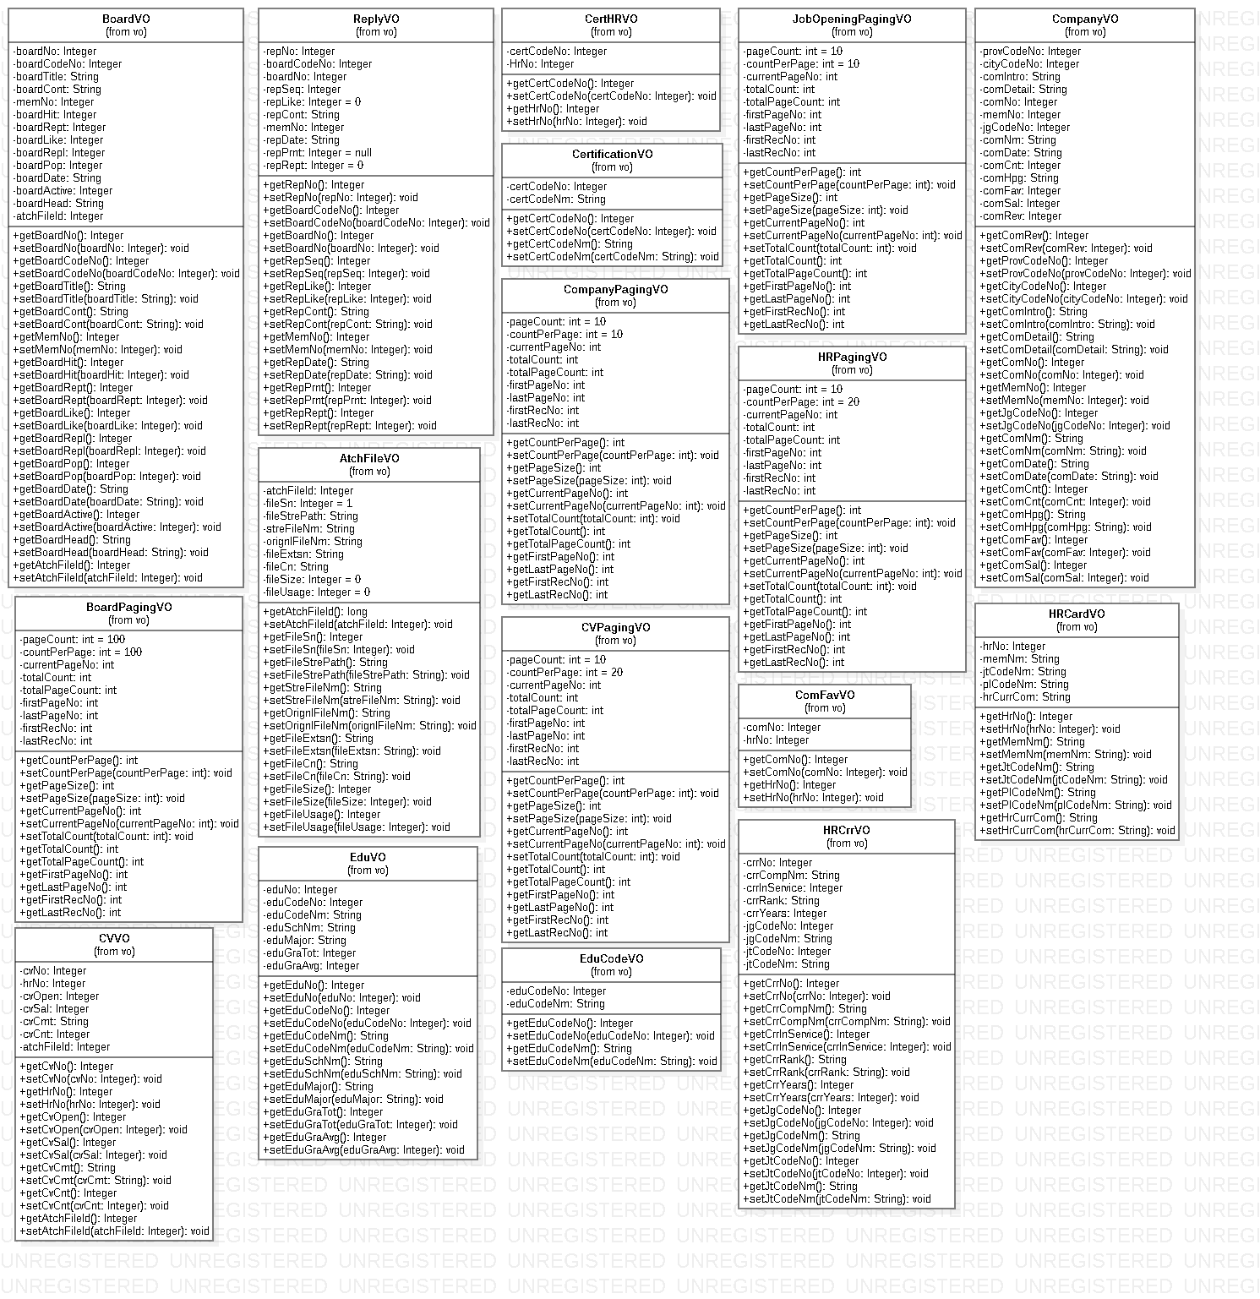
1. 업무명
1.1 VO
1.1.1 VO정의01

Slide 11
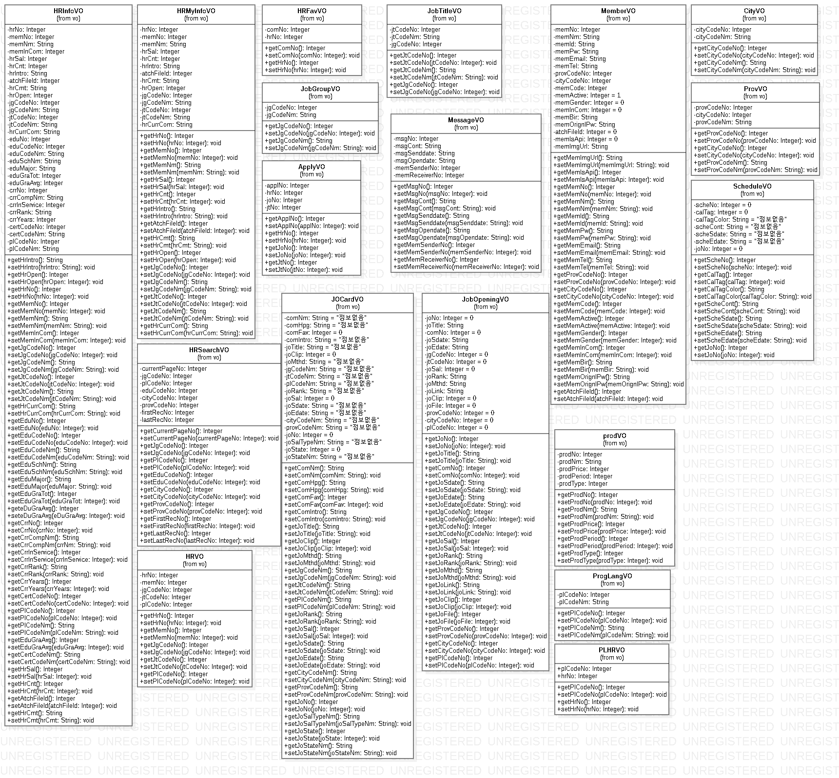
1. 업무명
1.2 VO
1.2.1 VO정의02

Slide 12
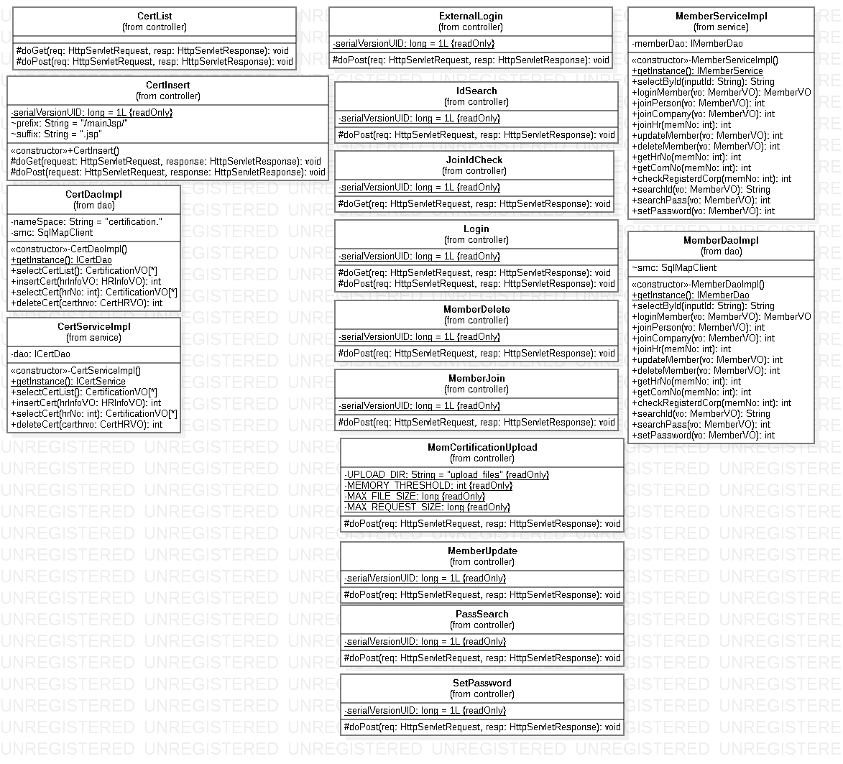
1. 업무명
1.3 로그인 및 회원가입
1.3.1 로그인 및 회원가입

Slide 13
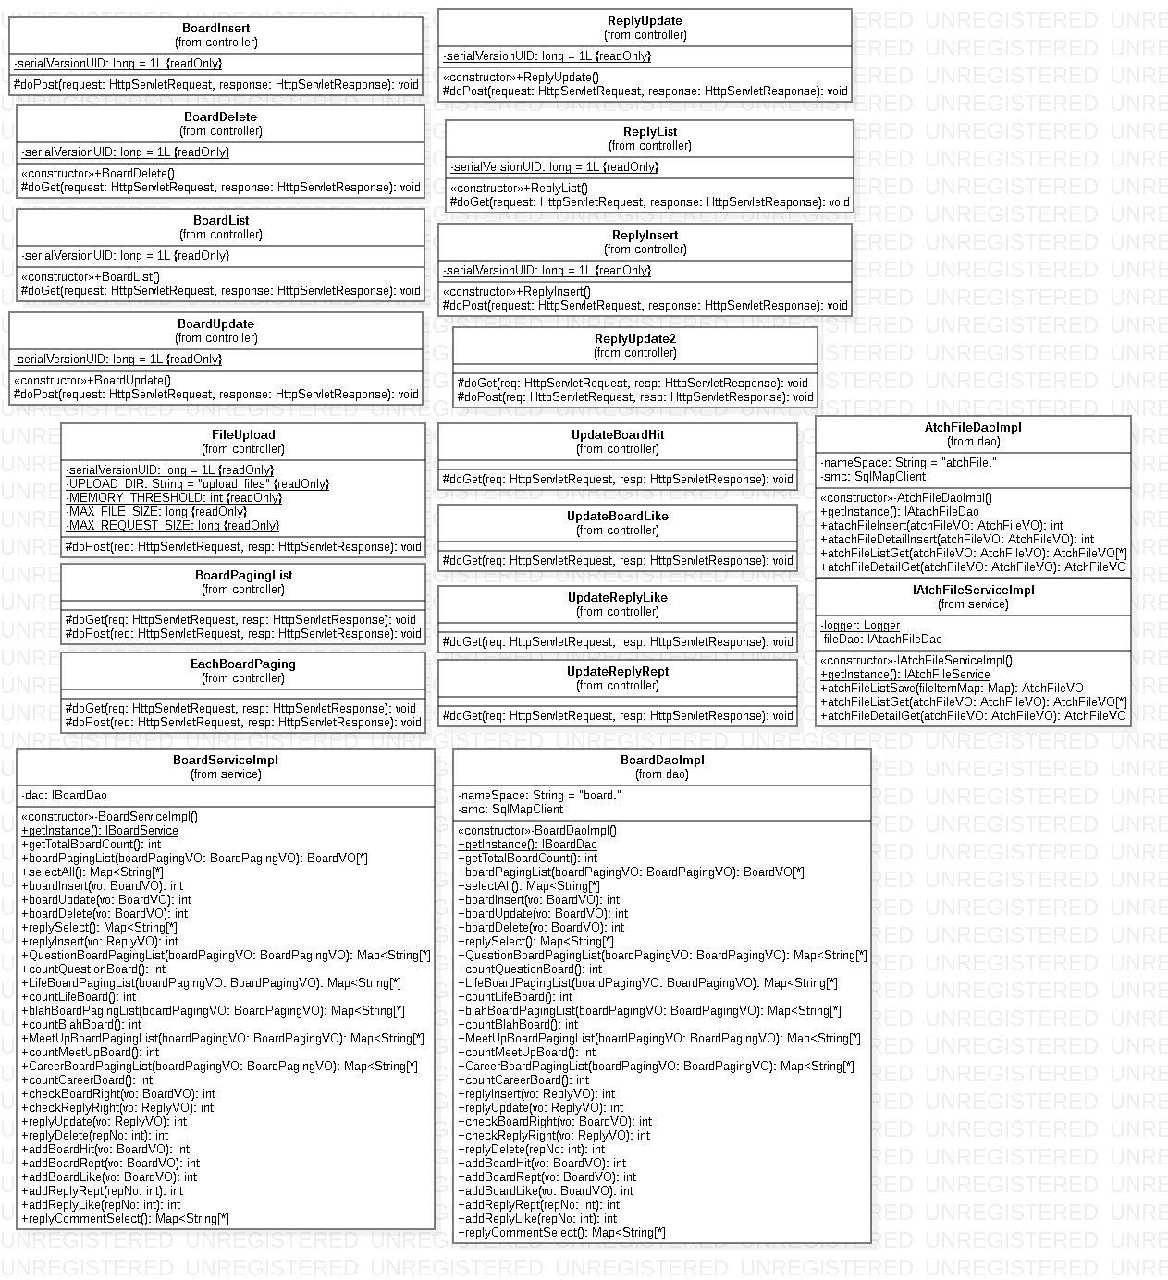
1. 업무명
1.4 게시판 기능
1.4.1 게시판 기능

Slide 14
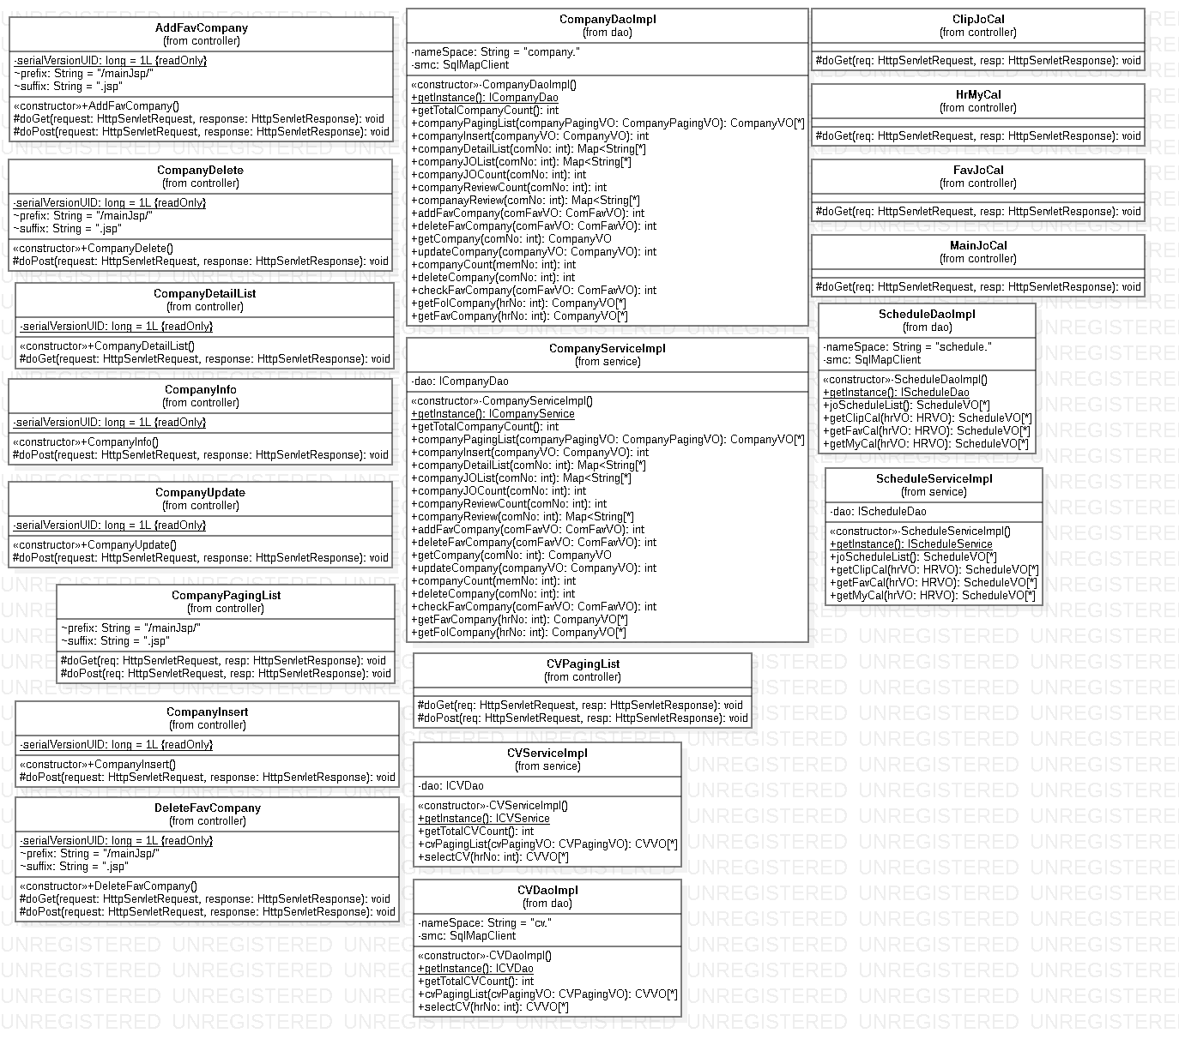
1. 업무명
1.5 기업
1.5.1 기업

Slide 15
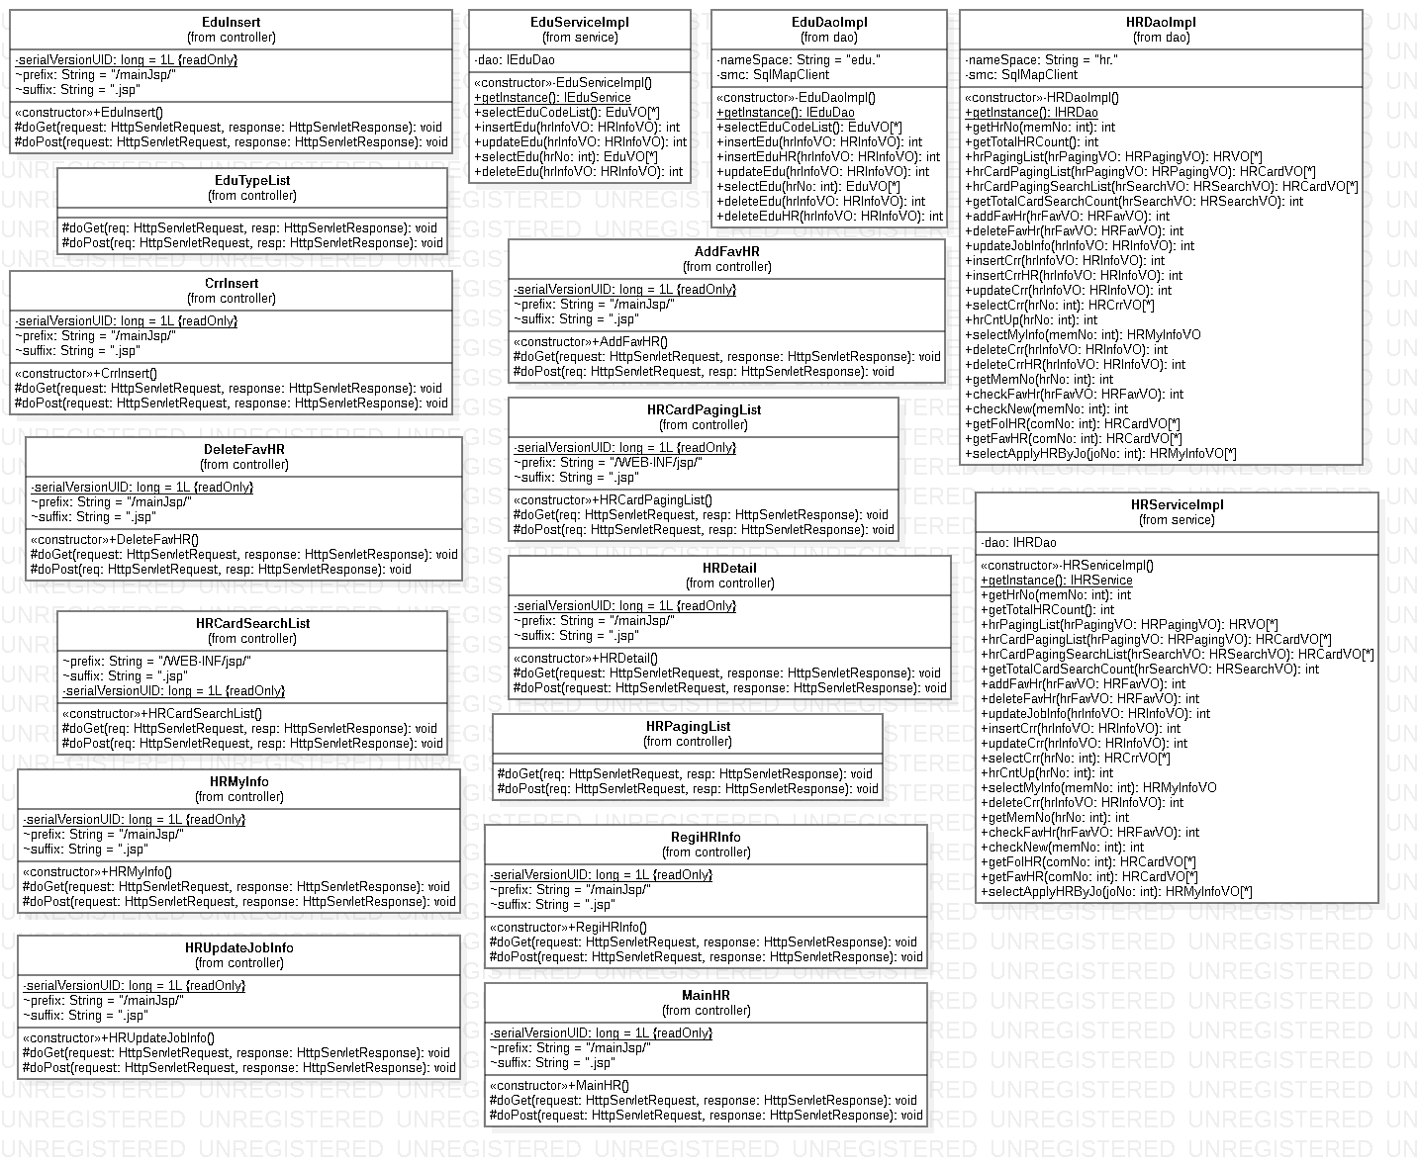
1. HR
1.6 HR
1.6.1 HR

Slide 16
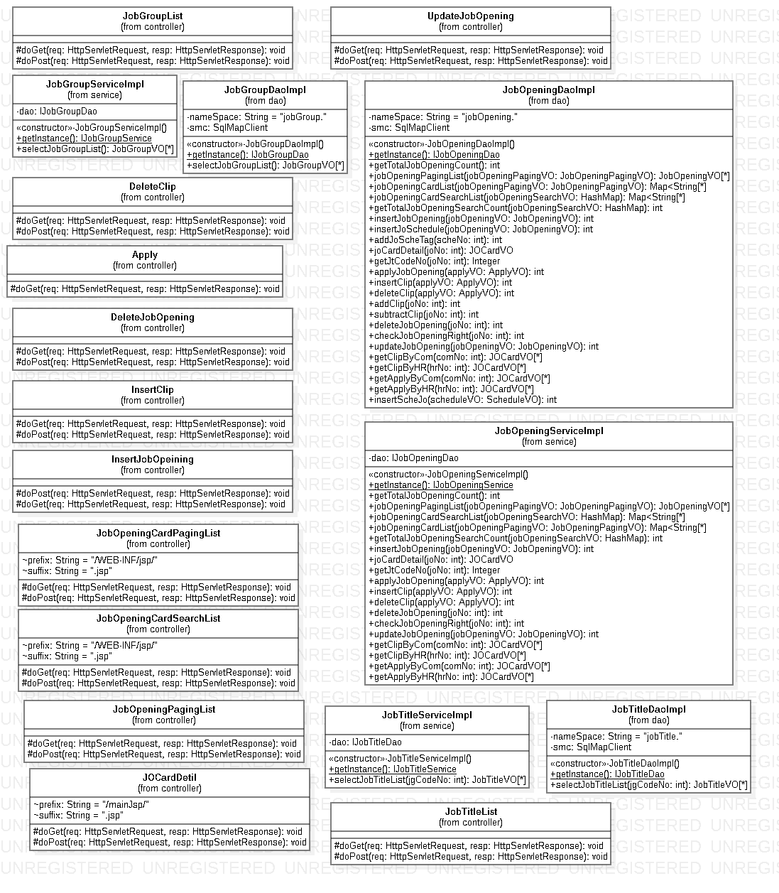
1. job
1.7 job
1.7.1 job

